Slide 1
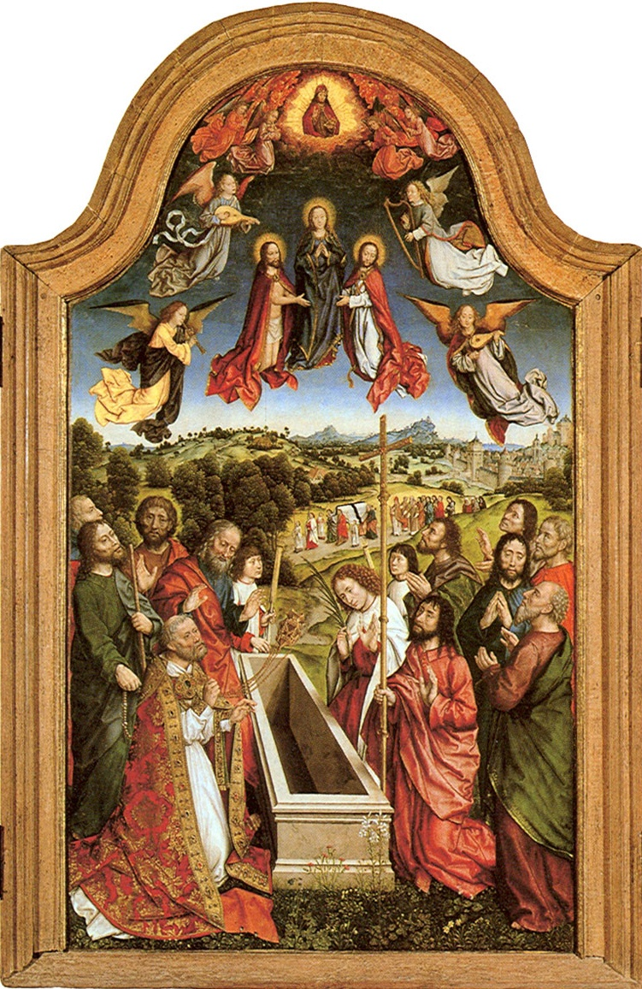
Nagyboldogasszony
Ezen a napon ajánlotta fel Szent István hazánkat Máriának.

Slide 2
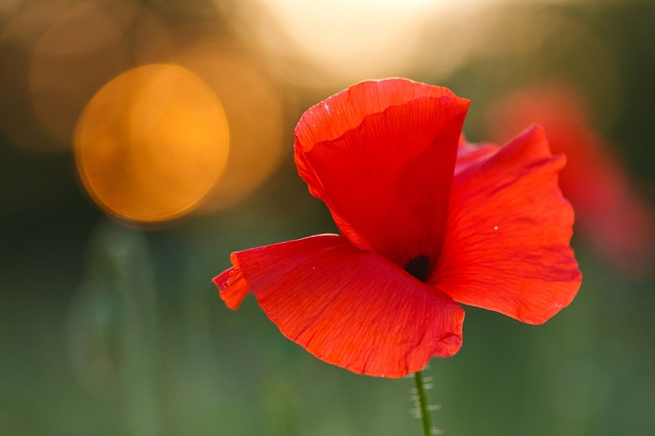
Augusztus 15-én ünnepeljük Mária elszenderülését, melyről a Szentírás nem ad hírt, mégis a korai kereszténységtől folyamatos az ünneplése.

Slide 3
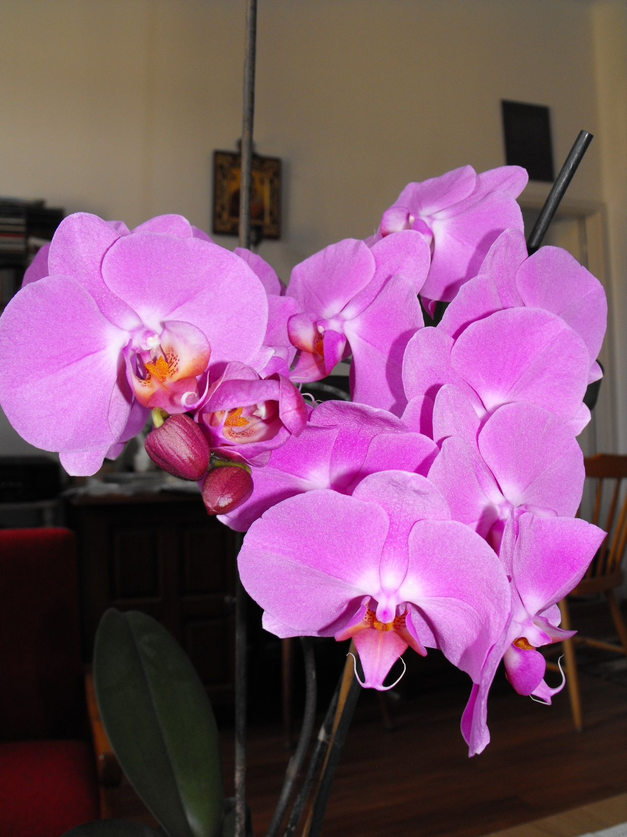
Annak az életnek a befejezése volt Mária földről az égbejutása, mely mindenkor, minden emberének reményt és vigaszt nyújtott.

Slide 4
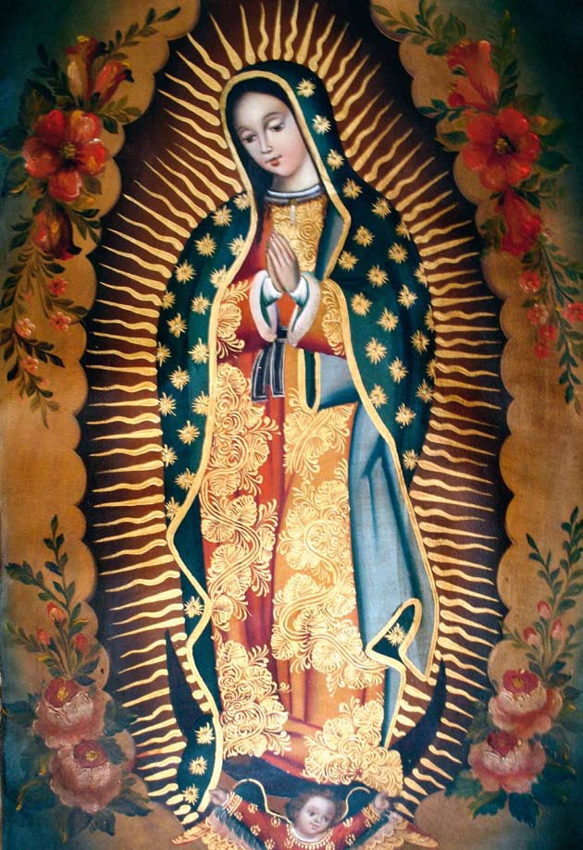
Mária, aki egybeforrott Isten akaratával, aki egész életében Istent szolgálta szeretetből.

Slide 5
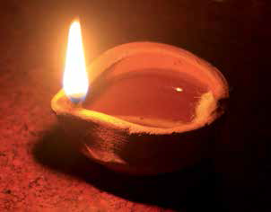
Sorsa átlagosnak indult, és élete jelentős részét az ismeretlenség és egyszerűség jellemezte.

Slide 6
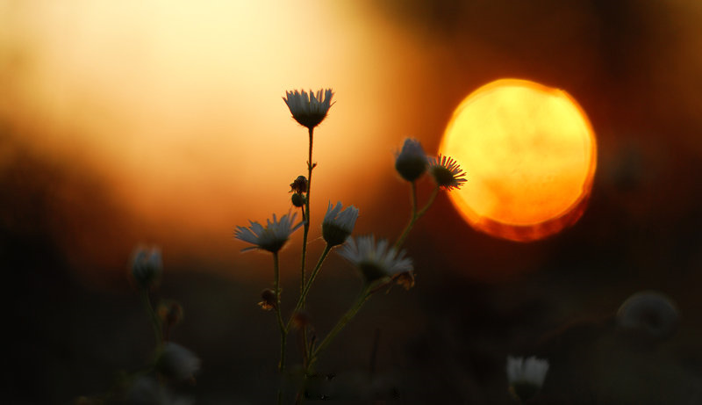
Mária titka éppen azért vonzó, mert egy hétköznapi ember, mint közülünk bárki, ugyanakkor csodálatos, mert az Isten választottja, aki mindenben azonosul Isten megváltó tervével.

Slide 7
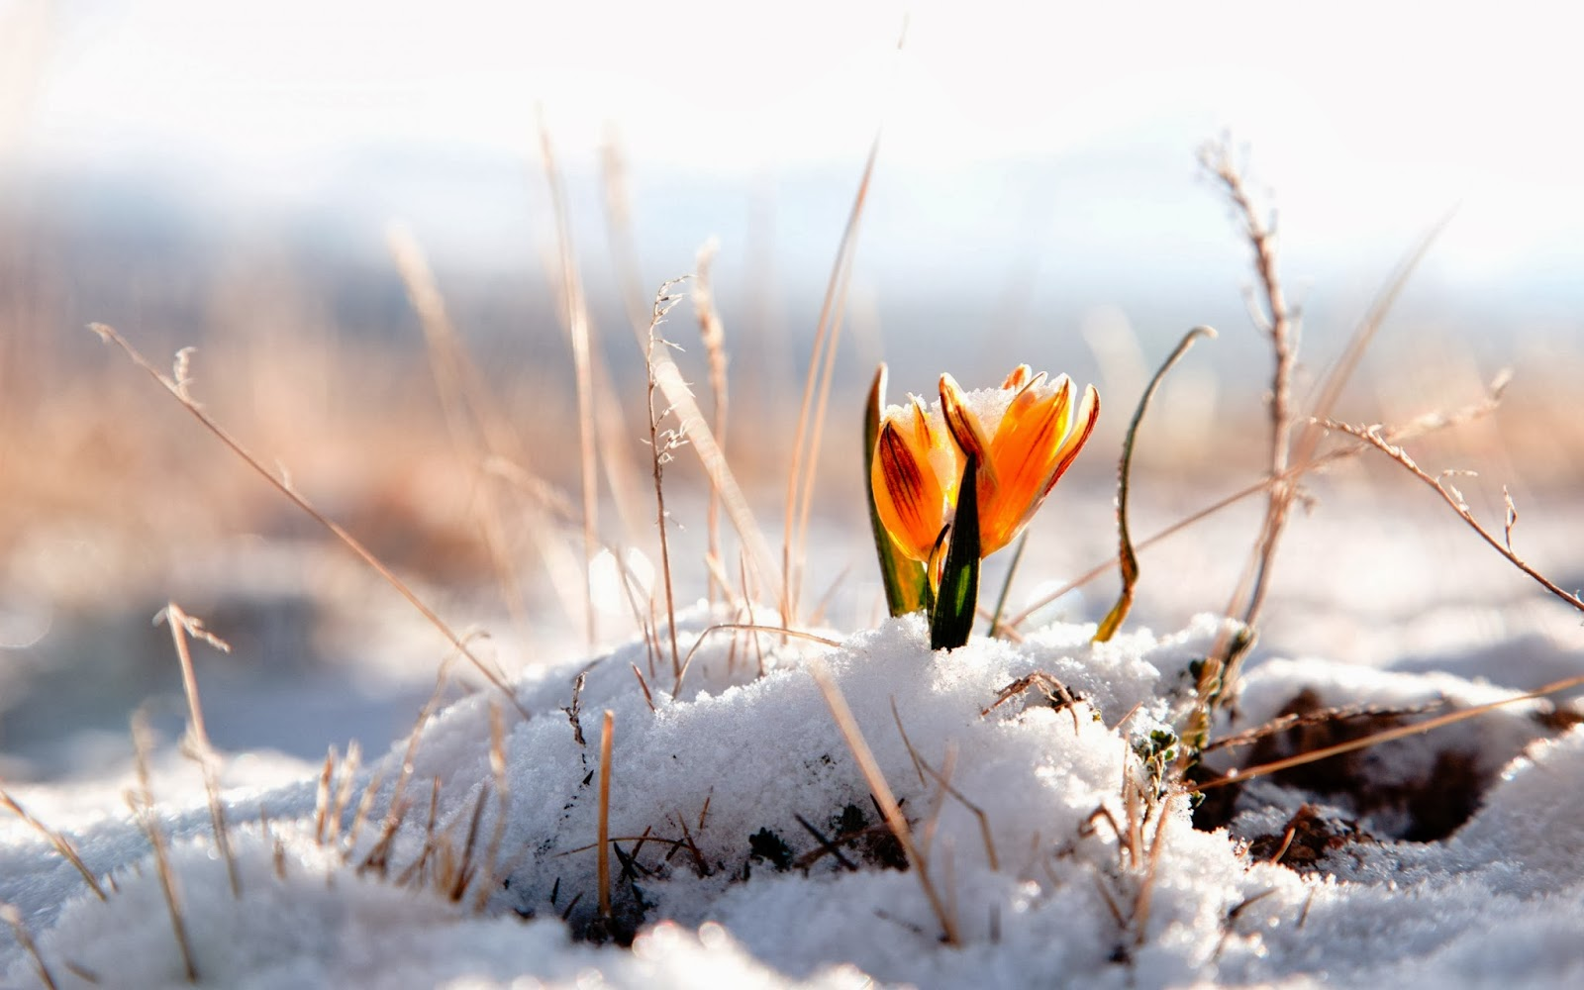
Mária hordozta kiválasztottságának tényét, melyet lassan az események sodrában értett meg. Szívében forgatta a hallott és még nem egészen világos összefüggéseket.

Slide 8
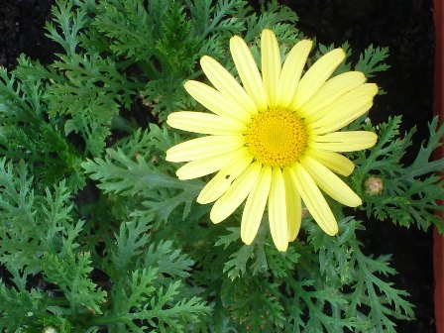
Hitt Istenben, sok mindent nem értett, de soha nem kételkedett, vagy lázadt.

Slide 9
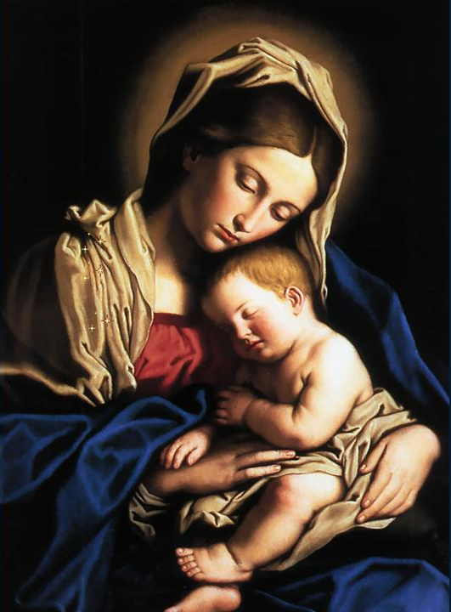
Jézusnak szülőanyja – Istenszülő Szűz, a Szentlélek mátkája, aki neveli szent Fiát. Óvja, védi és útra bocsátja, amikor itt az ideje.

Slide 10
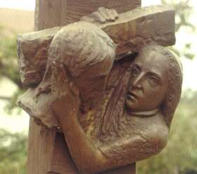
Élete során nélkülöznie kell, sőt menekülnie, majd el kell válni Jézusától, hogy utána megélje Fiának az elutasítását, üldöztetését, majd a Megváltás beteljesedését a kereszthalálát.

Slide 11
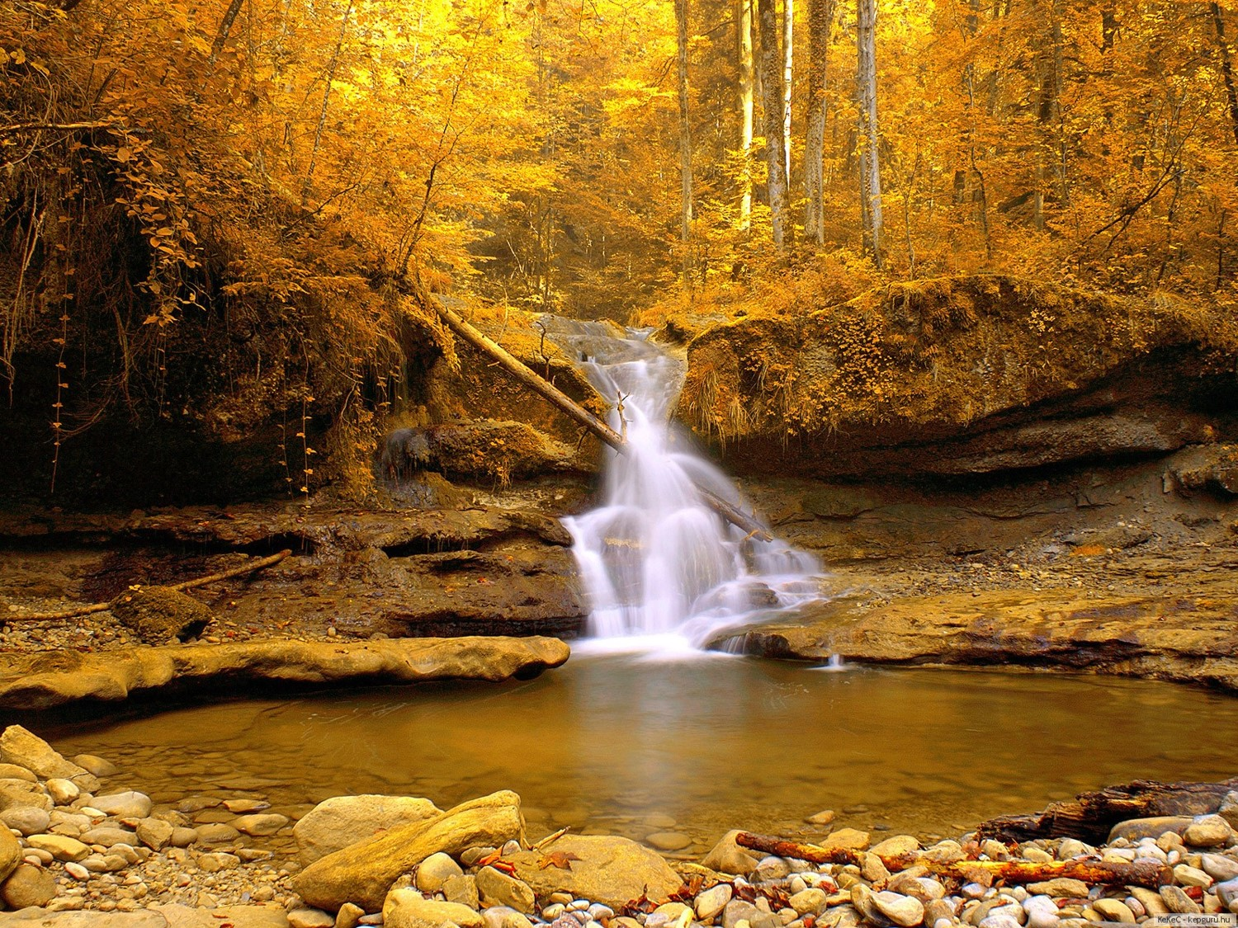
Mi volt Mária Titka? Hiszen emberileg egy igen nehéz, sőt tragikus életet kellett beteljesítenie? És mégis a hívő lélek Boldogasszonynak nevezi.

Slide 12
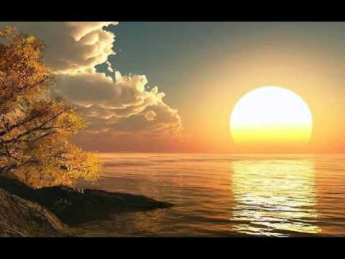
A hívő ember, aki képes és hajlandó elmerülni Isten misztériumában, megtapasztalja az Isten közelség olyan mélységeit, ami igazából nem racionális dimenzió. Mégis ráérez, hogy mit jelent Istenben és Istenből élni és ez lesz életének értelme.

Slide 13
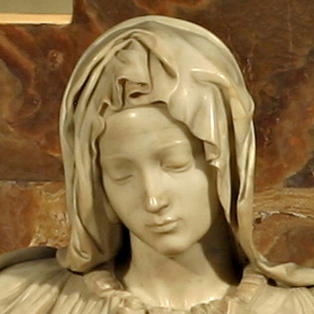
Mária az emberek közül a legtökéletesebben megélte ezt a valóságot. A fájdalom neki is keserves volt, de soha nem kilátástalan, mert hitt és remélt és mert nagyon szeretett.

Slide 14
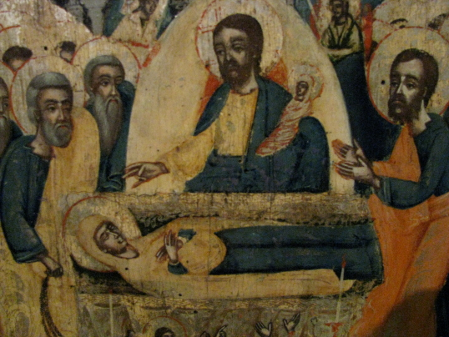
Ezért nyilván való, hogy Isten ezt a vele ennyire összeforrott életet nem engedte át az enyészetnek, hanem teljes emberségében lehetett a mennykirálynője

Slide 15
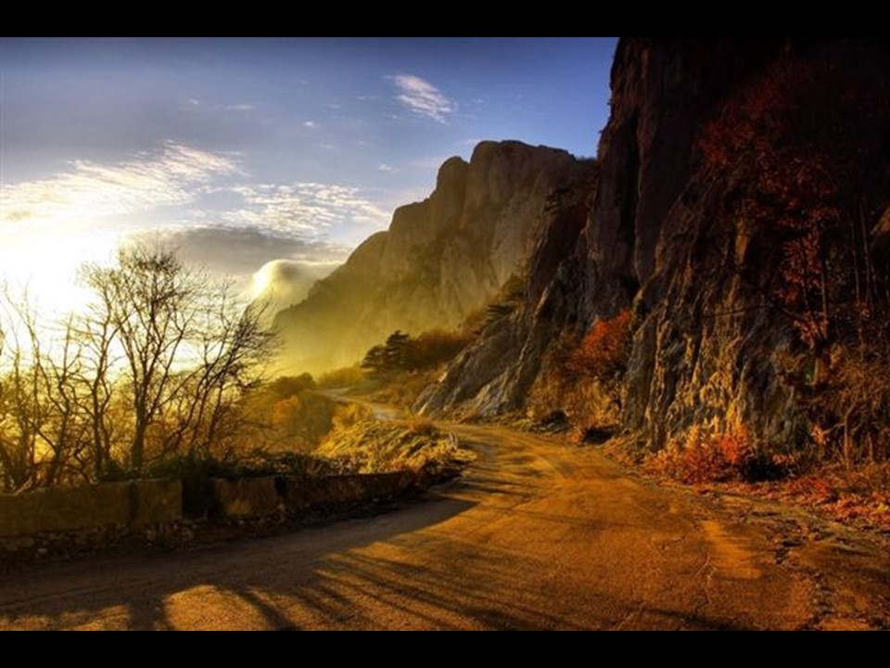
Mária az az ember,aki igazán egy közülünk és ugyanakkor híd az Isten országába bejutni vágyó emberek számára. Ő, aki a legteljesebben megértette és megvalósította Isten akaratát. Elfogadta a Szeretetet és belőle él.

Slide 16
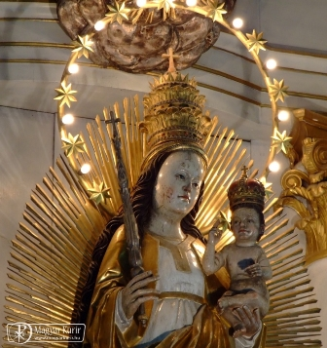
Ezért anyja az Egyháznak, aki Isten országát építi a földön és igyekszik megvalósítani mindazt, amire Jézus meghívott minden embert.

Slide 17
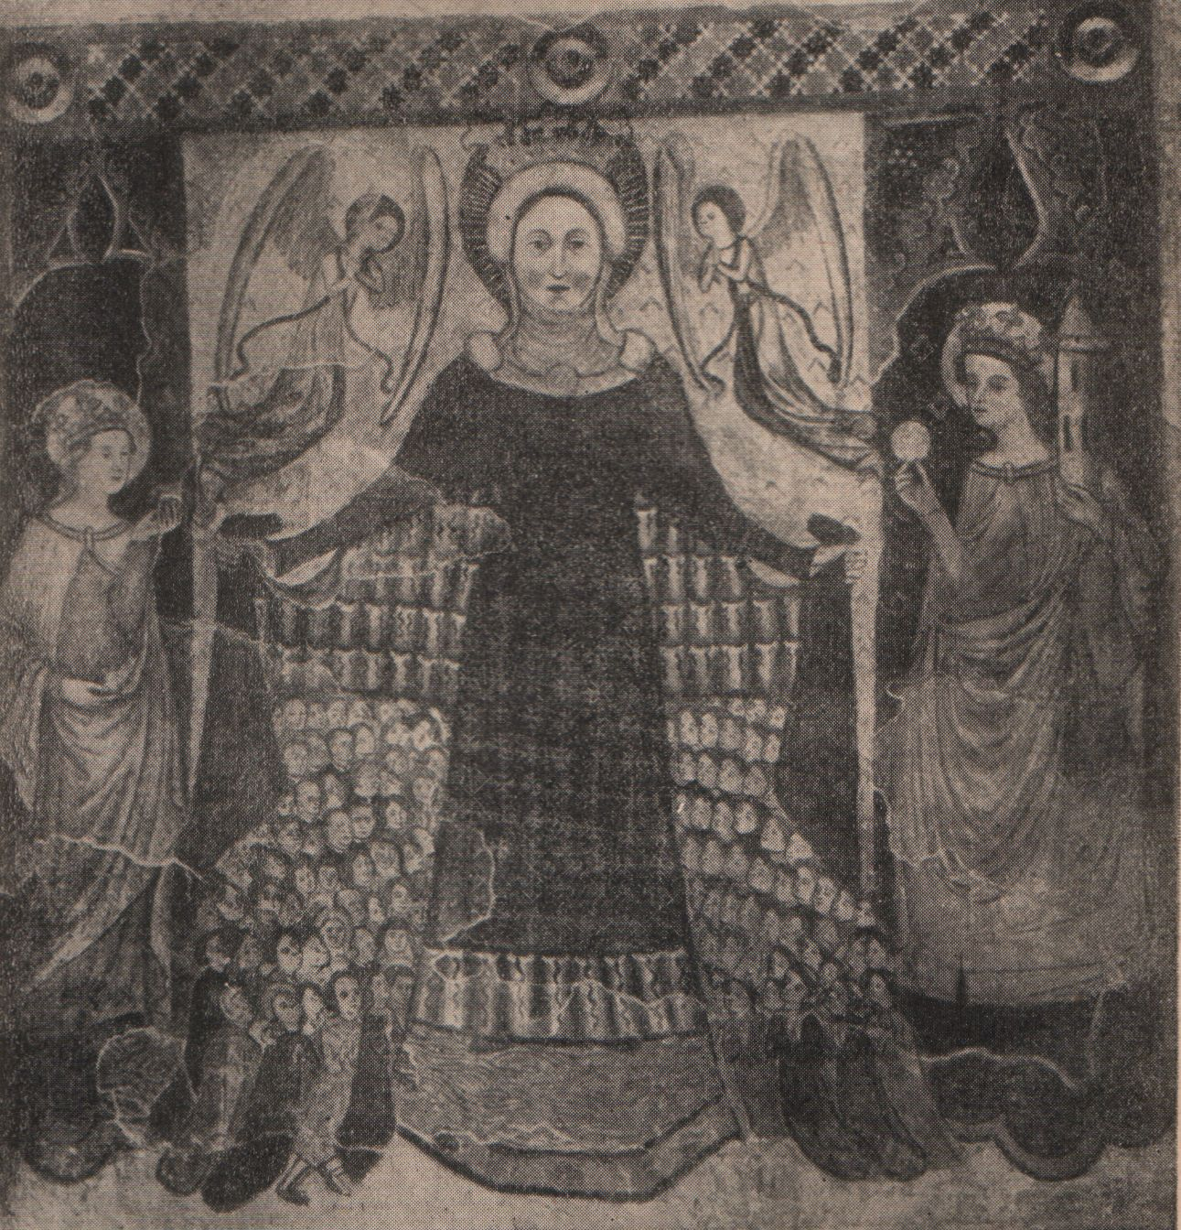
Mária azonosult Isten akaratával, egyetlen vágya, hogy mindenki eljusson az üdvösségre, ezért fordul hozzá segítségért a hívő sokaság.

Slide 18
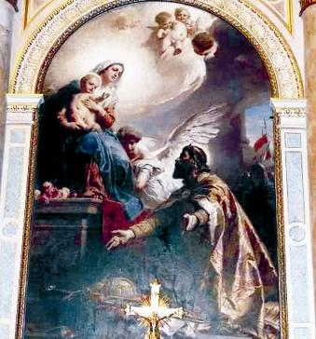
Szent István királyunk, aki nagy tisztelője volt Máriának, reá bízta országát és népét, amikor utód híján kellett meghalnia.

Slide 19
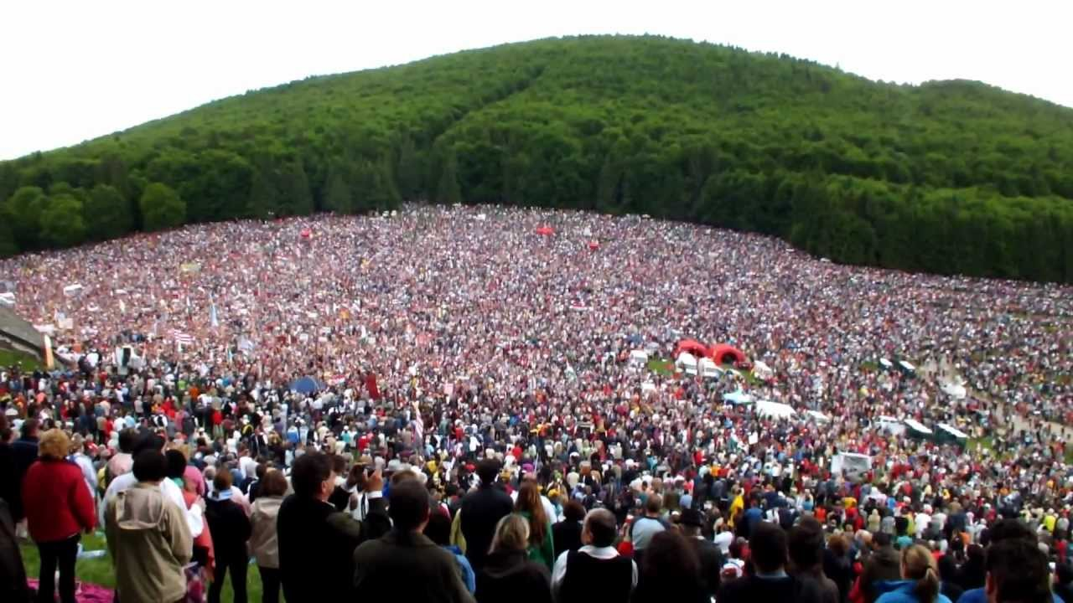
Szent István a hit által tudta, hogy a legjobb kezekben akkor lesz az ország, ha égi pártfogót, még pedig Máriát kéri, hogy viselje népének és országának gondját.

Slide 20
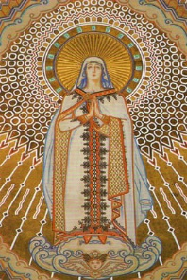
Így lettünk Mária országa elsőként a történelemben mi magyarok, mert első szent királyunk Máriának ajánlott fel bennünket.

Slide 21
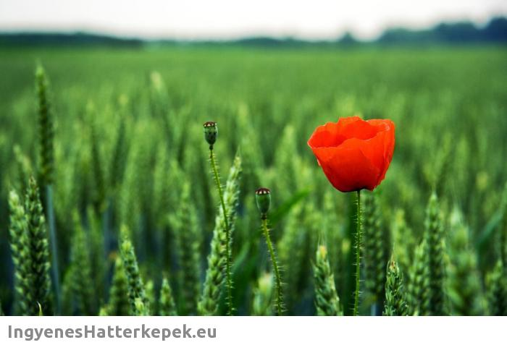
Sok vihart látott nemzetünk megmaradt a történelem sokszor kilátástalan helyzeteiben, és talpra tudott állni, mert Mária nem engedte el a kezünket.

Slide 22
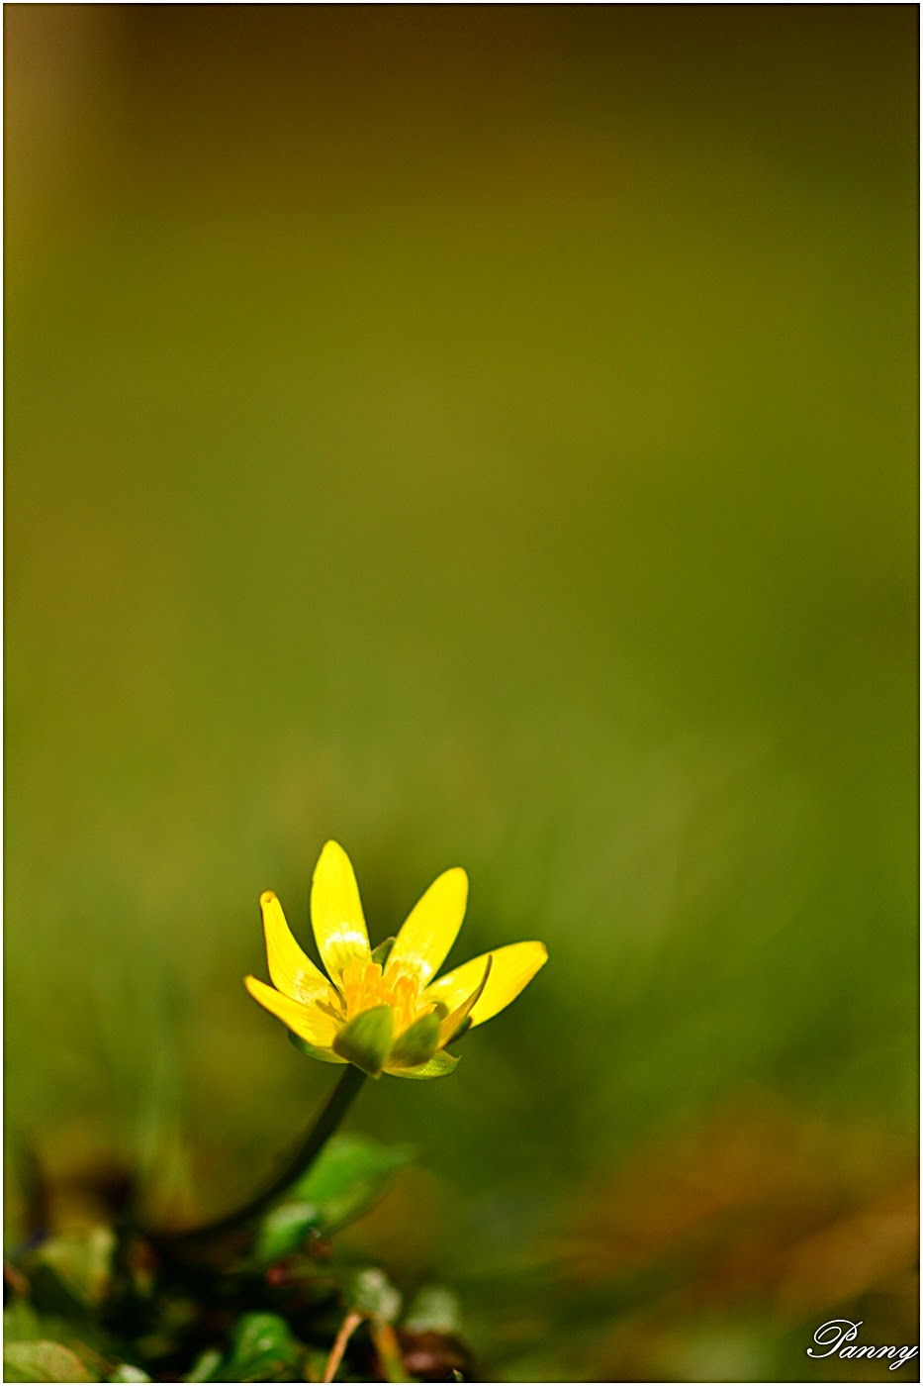
Köszönjük meg Máriának, hogy gondja van ránk, hogy azokat az értékeket, melyet az Isten adott a magyarnak még őrizhetjük, még, gyarapíthatjuk, hogy megmaradhattunk kereszténynek, magyarnak itt Európa közepén, ahol annyi nehézség árán ugyan, de Mária országa lehetünk

Slide 23
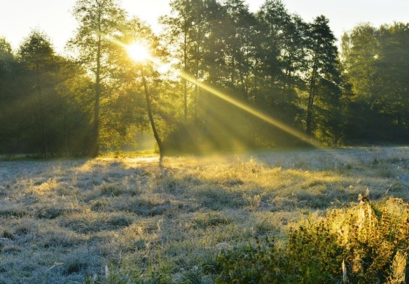
Mária most is ugyanaz, mint ezer év előtt és nem engedi el a kezünket, ha mi nem akarjuk.

